Slide 1

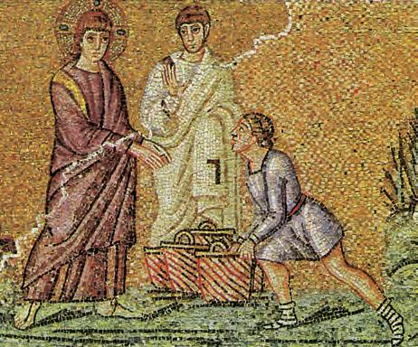
Le origini
La leggenda di san Siro primo vescovo di Pavia
O Siro glorioso,
Siro dal ciel mandato,
pastore consacrato
da Pietro santo.
Tu sei quel giovinetto
che con tue proprie mani
due pesci e cinque pani
porgesti a Cristo
Il popolo riceve
la seminata fede
si fa figlio ed erede
del Re del cielo.
Su dunque almo pastore
proteggi i tuoi figliuoli
e indirizza i nostri voli
al Paradiso.

Slide 2
Martino di Tours
2,1. Dunque, Martino era originario della città fortificata di Sabaria, nelle Pannonie, ma fu allevato in Italia, a Pavia; i suoi genitori erano di rango non basso, secondo la valutazione del mondo, ma pagani. 2. Suo padre fu dapprima semplice soldato, poi tribuno militare. Egli stesso, seguendo da giovane la carriera delle armi, militò nella cavalleria della guardia sotto l’imperatore Costanzo, poi sotto il Cesare Giuliano; tuttavia non a suo buon grado, poiché, quasi fin dai primi anni, la santa infanzia del nobile fanciullo aspirò piuttosto al servizio di Dio. 3. Infatti, in età di dieci anni, contro il volere dei genitori, si rifugiò in una chiesa e chiese di diventare catecumeno. 4. Poi, in mirabile modo, convertitosi interamente al servizio di Dio, in età di dodici anni desiderò ardentemente il deserto, e avrebbe soddisfatto a quei voti, se la debolezza dell’età non gli fosse stata d’impedimento. L’animo suo, tuttavia, sempre proteso verso le celle degli eremiti o verso la Chiesa, già nell’età puerile meditava ciò che in seguito compì religiosamente.
Sulpicio Severo, Vita di Martino, lib. 2.

Slide 3
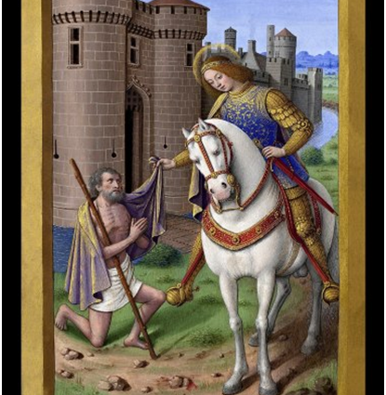
Sulpicio Severo
Alla fine del IV secolo Sulpicio Severo, colto avvocato aquitano, entusiasta ammiratore di Martino, vescovo-monaco di Tours, evangelizzatore delle Gallie e grande taumaturgo, scrive una biografia del proprio campione ancora vivente. La sua Vita – composta per difendere la figura del santo contro gli attacchi di una parte dell’alto clero gallo-romano che non ha mai visto con simpatia questo vescovo dal passato militare e dallo stile di vita austero –, pur ispirandosi ai modelli offerti dalle coeve celebrazioni dei monaci dell’Oriente, presenta tratti di tale originalità e vivace efficacia da affermarsi da subito come un vero best-seller della spiritualità cristiana occidentale. Celeberrimo tra tutti e ampiamente ripreso dall’iconografia è l’episodio in cui Martino con la spada taglia in due il mantello per offrirne parte a un povero ignudo. Lo scritto, che lungo tutto il medioevo conobbe una fortuna superiore a quella di qualunque altra opera del medesimo genere, rappresenta un testo chiave della cultura europea e un documento biografico e agiografico di eccezionale rilievo, anche per la capillare diffusione che il culto del santo ha sino ai nostri giorni avuto in Occidente, con migliaia di luoghi di culto a lui dedicati.

Slide 4
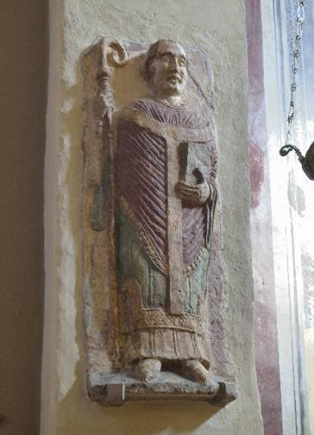
La Chiesa di Ticinum nel IV secolo
Al tempo del concilio di Nicea (325) a Ticinum esisteva già una comunità cristiana: con un proprio luogo di culto?
Se esisteva, dove si trovava?
San Siro, primo vescovo di Pavia?

Slide 5
I primi vescovi di Pavia
Siro (prima metà sec. IV), protovescovo, santo. Pompeo I (inizio seconda metà sec. IV), santo. Invenzio (o Iuvenzio) (…381…-397), santo. Profuturo (397-inizio sec. V). Obediano (prima metà sec. V). Ursicino (prima metà sec. V), santo. Crispino I (434 ca. …451…-466), santo.
Due parole su Pompeo e su Invenzio…

Slide 6
Ambrogio, De officiis II, 29, 150-151
150. Voi stessi ricordate quante volte abbiamo lottato contro gli attacchi imperiali in difesa dei depositi delle vedove, anzi di tutti. A queste mie lotte partecipaste anche voi. Addurrò il recente esempio della Chiesa di Pavia, che correva il rischio di perdere il deposito di una vedova, affidato alla sua custodia. Di fronte alle insistenze di colui che, sul fondamento di un rescritto imperiale, lo rivendicava, gli ecclesiastici non riuscivano a far valere la propria autorità. Anche altolocati personaggi e gli esecutori nominati sostenevano che non era possibile opporsi agli ordini dell’imperatore. Si leggeva il testo del rescritto, che era categorico, si leggevano le decisioni del ministro della casa imperiale, l’agente imperiale stava per intervenire. In breve il deposito era stato consegnato.
151. Tuttavia, dopo essersi consultato con me, il santo vescovo sbarrò gli accessi delle stanze dove sapeva che era stato trasportato il deposito della vedova. E siccome non potè essere tolto di lì, fu recuperato dietro rilascio di una ricevuta. In seguito, sulla scorta di tale ricevuta esso veniva nuovamente richiesto, l’imperatore aveva rinnovato l’ordine in modo da rivolgerci personalmente l’ingiunzione. Si oppose un rifiuto e, dopochè gli furono ricordati l’autorità della legge divina, i passi scritturali e il pericolo corso da Eliodoro, a stento finalmente l’imperatore intese la ragione. Successivamente si era anche cercato di sottrarre nascostamente il deposito, ma il santo vescovo prevenne il tentativo, restituendo alla vedova ciò che aveva ricevuto. Intanto l’impegno assunto è salvo; la violenza non desta più timore, perché ormai sono beni materiali a correre pericolo, non la parola data.

